Slide 1


ПРОГРАММА ДОЛГОСРОЧНЫХ СБЕРЕЖЕНИЙ (ПДС)
Новые возможности для инвестиций в свое будущее

Slide 2


Программа долгосрочных сбережений (ПДС) – что это?
Новая возможность накоплений
ПДС формируется
за счет
Средства ПДС можно гибко использовать
денежная подушка безопасности
сбережения на случай непредвиденных ситуаций
регулярный доход
в будущем
добровольных взносов гражданина
средств пенсионных накоплений по ОПС
софинансирования
государства
инвестиционного дохода
после 15 лет действия договора
при достижении
55 лет (женщины)
и 60 лет (мужчины)
в особых жизненных ситуациях

Slide 3

Преимущества ПДС
Перевод пенсионных накоплений
по ОПС
Наследование – 100% средств на счете
Софинансирование государства –
до 36 тысяч рублей в год
в течение 3 лет
Государственные гарантии сохранности –до 2,8 млн руб. + инвестиционный доход
Налоговый вычет 13% или 15% –
с суммы взносов до 400 тыс. руб. в год
Гарантия безубыточности – НПФ
обязан обеспечить сохранность средств на счете

Slide 4
Размер ежегодного софинансирования в зависимости
от дохода гражданина в ПДС
Среднемесячный доход, рублей | Соотношение размера софинансирования к взносам гражданина | Сумма взносов гражданина для получения максимального софинансирования, руб. в год | Сумма софинансирования исходя из суммы взноса, руб. в год
до 80 000 | 1:1 | 36 000 | 36 000
от 80 000 до 150 000 | 1:2 | 72 000 | 36 000
более 150 000 | 1:4 | 144 000 | 36 000
Предусмотрена пролонгация государственного софинансирования взносов в программе ПДС на более длительный срок

Slide 5
Виды выплат по ПДС
Периодические выплаты: основания для назначения
А
Срок действия договора не менее чем 15 лет
или
Б
Достижение возраста 55 женщины/60 мужчины
Варианты выплаты накоплений:
Периодические выплаты
Выплаты в особой жизненной ситуации
Выплата выкупной суммы
Выплата наследникам
Пожизненно
Дорогостоящие виды лечения
За счет личных взносов участника ПДС
В случае смерти участника ПДС
(исключение –пожизненная выплата участнику ПДС)
На срок не менее 10 лет
Потеря кормильца
На иной срок,
предусмотренный договором

Slide 6

4 шага для вступления в ПДС
Принять решение
о подключении
к ПДС
Выбрать НПФ
Заключить договор
с выбранным
НПФ – на сайте,
в мобильном приложении,
или очно
Вносить взносы
в любом размере
и с любой периодичностью
01
02
03
04

Slide 7


Уникальность Программы
 | ПДС | Депозит в банке
Софинансирование | до 36 000 руб.
Налоговый вычет 13% (ежегодно) | Вернуть можно до 52 000 (60 000) руб./год на уплаченные взносы до 400 000 руб./год
Досрочная выплата | В особых жизненных ситуациях до 100% | Досрочная выплата с потерей дохода
Государственное страхование средств | 2 800 000 руб. | 1 400 000 руб.
Доходность | Инвестиционная доходность | Ставка по депозиту
Возможность смены оператора в период действия договора

Slide 8

Особые условия для участников
пред- и пенсионного возраста
Минимальный срок участия
5 лет
– при заключении договора в 2024-2026 гг.
6 лет
– при заключении договора в 2027 г.
7 лет
– при заключении договора в 2028 г.
8 лет
– при заключении договора в 2029 г.
9 лет
– при заключении договора в 2030 г.

Slide 9
Негосударственный пенсионный фонд (НПФ) – оператор ПДС
Доверие государства к НПФ
Контроль государства за НПФ
  Накопления в НПФ застрахованы государством
  Надзор Банка России
  ПДС – единственная программа софинансируемая государством
  Жесткие требования и контроль качества инвестиций, регулярное стресс-тестирование
  Отдельный налоговый вычет до 400 тыс. руб.
Доверие граждан и работодателей к НПФ
  С 2001 года количество клиентов выросло более чем в 10 раз – с 4 млн до 42,5 млн человек
  Активы под управлением увеличились с 0,1 трлн руб. до 5,1 трлн руб. (ОПС и НПО)
  В 2023 году НПФ выплатили более 130 млрд руб. пенсий (ОПС и НПО)

Slide 10
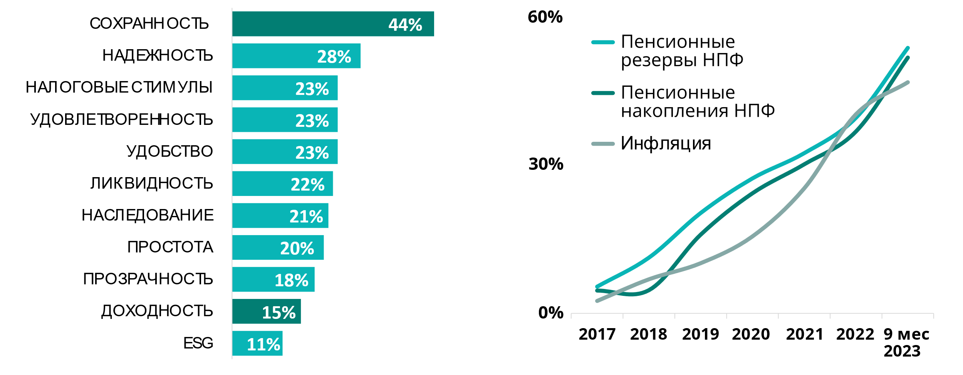
Защита накоплений граждан в ПДС
Доходность или сохранность сбережений? (результаты социологического опроса)
Накопленная доходность НПФ
в сравнении с инфляцией
54%
52%
47%
НПФ сохраняет накопления
от инфляции
на длительном периоде времени
  Данные исследований Минфина России совместно с ВЦИОМ

Slide 11


Как перевести средства накопительной пенсии по ОПС в ПДС
Узнать в каком НПФ сейчас находятся пенсионные накопления по ОПС
Принять решение
о переводе пенсионных накоплений по ОПС
в Программу долгосрочных сбережений
Заключить договор ПДС
с НПФ, в котором находятся пенсионные накопления по ОПС
В этом же НПФ подать заявление о переводе пенсионных накоплений
по ОПС в ПДС – в личном кабинете на сайте, мобильном приложении НПФ или очно
01
02
03

Slide 12
Пенсионные накопления по ОПС – как формировались и у кого есть?
Обязательный платеж работодателя. 22% направлялись в СФР
2002
2014
2024
16% - страховая пенсия (СФР)
22% направлялись на формирование страховой пенсии (СФР)
6% от ФОТ – отчисления
в накопительную часть пенсии
(ОПС) – находятся в НПФ/СФР
Пенсионные накопления по ОПС пополняются только за счет инвестиционного дохода НПФ/СФР
Формировалась за счет страховых взносов у граждан 1967 – 1997 годов рождения
в период с 2002 по 2013 гг.
С 2014 года – мораторий на новые взносы, увеличение происходит только за счет инвестдохода, взносов по государственной программе софинансирования
Накопления по ОПС гражданина могут находиться в Социальном фонде России или НПФ
Узнать размер накоплений и где они находятся можно на госуслугах

Slide 13

Пример расчета сбережений по ПДС
Софинансирование
Личные взносы
₽ 108 000
₽ 540 000
Параметры клиента
Мужчина, или женщина 40 лет
8
%
₽ 3 тыс. / месяц
₽ 1 454 551
Расчетная ставка инвестдохода
Размер взносов
15 лет
Общая сумма накоплений
за 15 лет
Период накопления
Инвест. доход
₽ 736 351
Софинансирование
Возврат
₽ 70,2 тыс.
Налоговый вычет
Налоговый
вычет на внесенные
взносы
Пожизненные выплаты 6 тыс. руб. – в два раза больше ежемесячного взноса

Slide 14
Пример эффективной доходности по ПДС
%
Зарплата участника,
руб./мес.
Взносы
участника,
руб./год
Софинансирование
государства
Налоговый
вычет
Инвестиционный
доход
Доходность
по программе
за год
*
до ₽ 80 тыс.
36 тыс.
100 %
13 %
8 %
+
+
121%
=
₽ 80-150 тыс.
72 тыс.
50 %
13 %
8 %
+
+
71%
=
свыше ₽ 150 тыс.
144 тыс.
25 %
13 %
8 %
+
+
46%
=

Slide 15


СПАСИБО ЗА ВНИМАНИЕ!
pds.napf.ru

